Slide 1
yī èr sān sì wǔ
liù qī bā jiǔ shí

Slide 2

yī èr sān sì wǔ
一 二 三 四 五
liù qī bā jiǔ shí
六 七 八 九 十

Slide 3
一 二 三 四 五
六 七 八 九 十

Slide 4

一
二
四
三
八
九
十
五
七
六

Slide 5
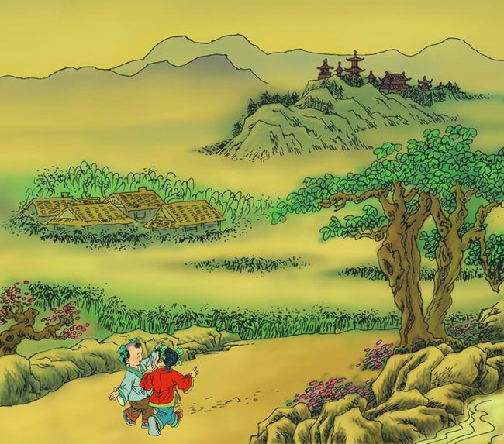

Slide 6
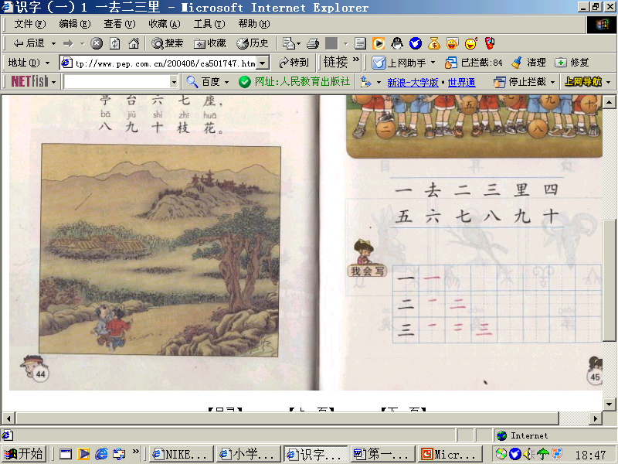
yí qùèr sān lǐ
一去二三里
yí qù èr sān lǐ
一 去 二 三 里,
yān cūn sì wǔ jiā
烟 村 四 五 家。
tínɡ tái liù qī zuò
亭 台六 七 座，
bā jiǔ shí zhī huā
八 九 十 枝 花。

Slide 7
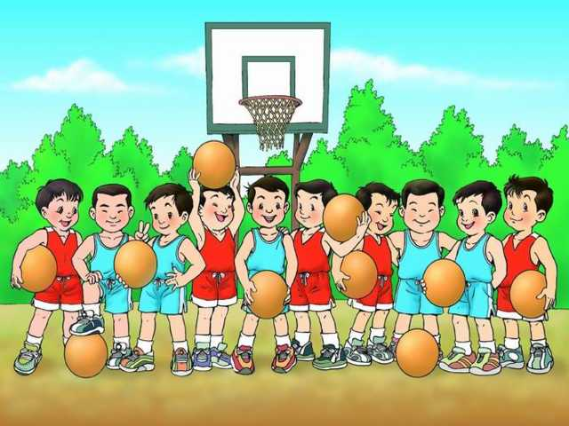
四
六
一
１
三
５
６
７
２
３
４
８
９
10
七
九
五
十
二
八

Slide 8


Slide 9

yān cūn sì wǔ jiā
烟村四五家。

Slide 10

tínɡ tái liù qī zuò
亭台六七座，

Slide 11

bā jiǔ shí zhī huā
八九十枝花。

Slide 12


Slide 13
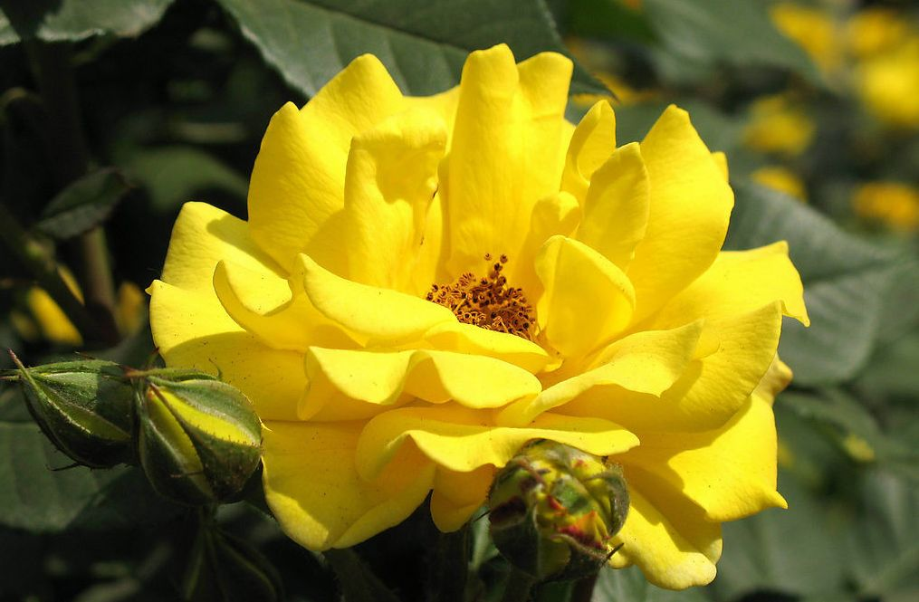

Slide 14


Slide 15
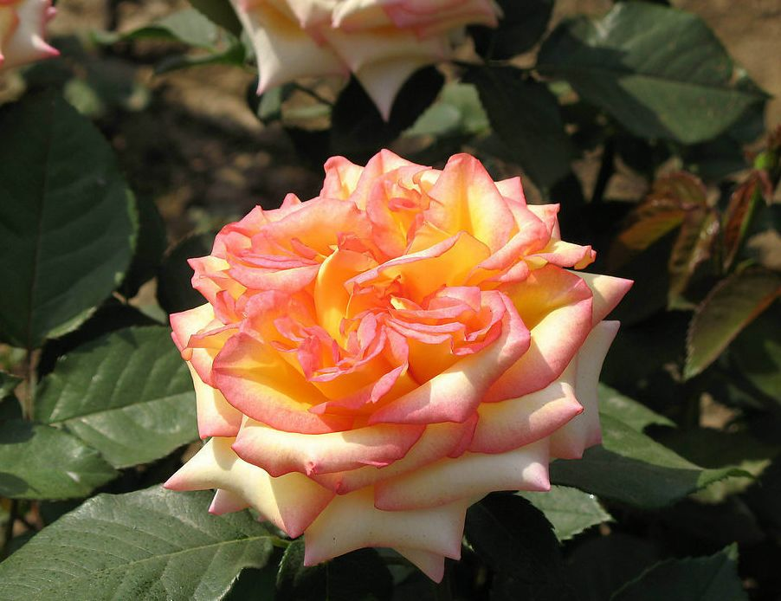

Slide 16


tóu pǐ
（ ）头牛 （ ）匹马
一
二

Slide 17


jià
( ) 架飞机 （ ）朵花
三
四

Slide 18
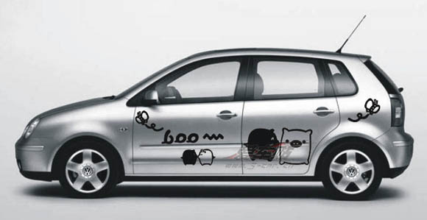

liàng běn shū
（ ）辆汽车 ( ) 本 书
五
六

Slide 19
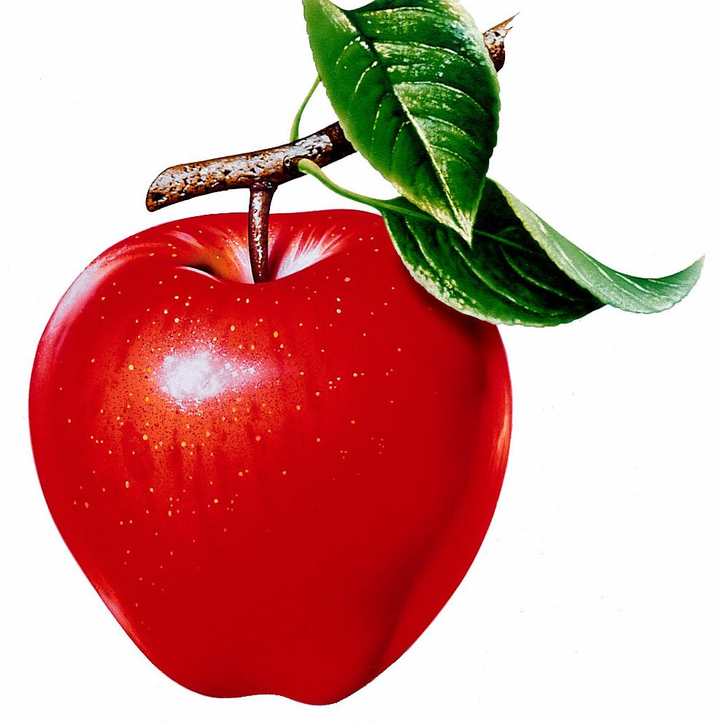

bǎ píng
（ ）把铅笔 ( ) 个 苹 果
七
八

Slide 20


tiáo zhī yā
（ ）条 鱼 （ ）只 鸭子
九
十

Slide 21
认识田字格
竖中线
左上格
右上格
横中线
左下格
右下格

Slide 22
指导写字：
一
一
一
一
一
一

Slide 23
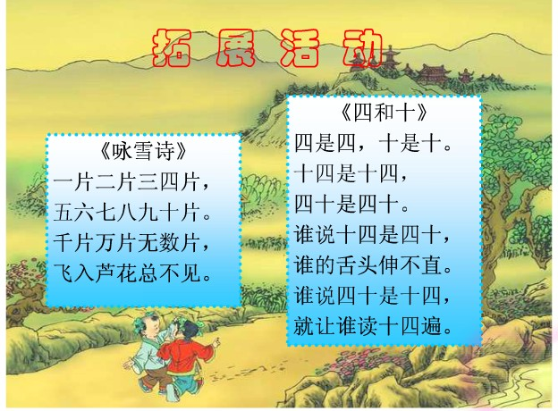

Slide 24
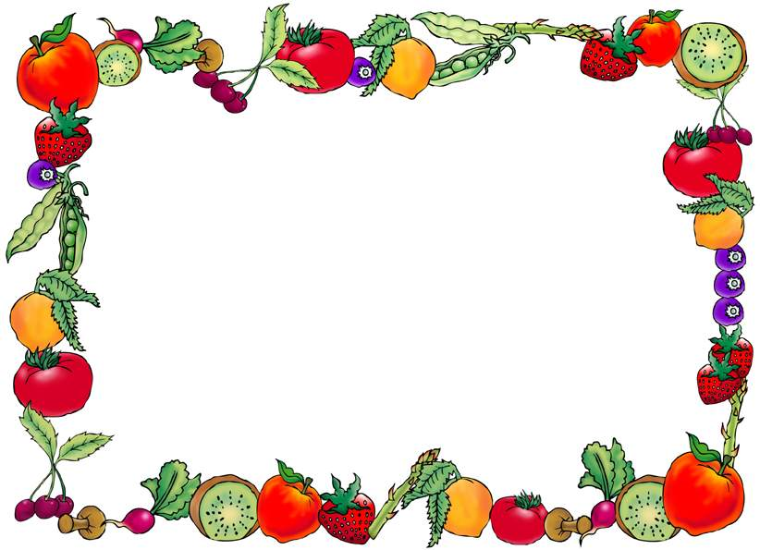
1.背诵《一去二三里》
2.从“一”写到“十”

